Slide 1
„Mój zawód – moja przyszłość” Prezentacja kierunku kształcenia: Technik Ekonomista
Podtytuł projektu uczniowskiego: Co ma wpływ na sukces zawodowy absolwentów technikum ekonomicznego ?
Projekt: „Kształcenie zawodowe gwarancją rozwoju Powiatu Kieleckiego”
Regionalny Program Operacyjny Województwa Świętokrzyskiego na lata 2014-2020 dla EFS
Oś 8 – Rozwój edukacji i aktywne społeczeństwo
Poddziałanie 8.5.1 Podniesienie jakości kształcenia zawodowego oraz wsparcie na rzecz tworzenia i rozwoju CKZiU

Slide 2
Cel strategiczny:
Celem strategicznym projektu uczniowskiego będzie uzyskanie odpowiedzi na pytanie: czy warto kształcić się w zawodzie Technik Ekonomista?
Podtytuł projektu uczniowskiego: Co ma wpływ na sukces zawodowy absolwentów technikum ekonomicznego?

Slide 3
Zawód Technik Ekonomista- ogólna charakterystyka zawodu
JAKIE PREDYSPOZYCJE POWINIEN POSIADAĆ TECHNIK EKONOMISTA?- wskazanie osób, które mogą kształcić się w zawodzie Technik Ekonomista:
Przydatnymi umiejętnościami w pracy technika ekonomisty są:
• umiejętności przedsiębiorcze, zdolność analitycznego myślenia,
• umiejętności organizacyjne, w tym umiejętność efektywnego zarządzania sobą w czasie,
• zainteresowania ekonomiczne i prawne

Slide 4
Cechami niezbędnymi w tym zawodzie są:
• umiejętność sprawnego komunikowania,
• koncentracja, dobra pamięć
• spostrzegawczość, samodyscyplina,
• zamiłowanie do porządku,
• dokładność i systematyczność w działaniu,
• wytrwałość, cierpliwość,
•umiejętność współdziałania w grupie,
•gotowość do podejmowania nowych zadań,
•odporność na stres

Slide 5
INFORMACJE DLA OSÓB Z NIEPEŁNOSPRAWNOŚCIĄ
Praca zaliczana jest do prac lekkich.
Istnieje możliwość wykonywania zawodu przez osoby z niepełnosprawnością, o ile pozwalają jej na to warunki zdrowotne.
Ostateczną decyzję o braku przeciwwskazań zdrowotnych do kształcenia w zawodzie podejmuje zawsze lekarz medycyny pracy.

Slide 6
Technik ekonomista – zakres obowiązków i kompetencje.
Sporządza biznesplany dla podmiotów prowadzących działalność gospodarczą,
opracowuje i wykonuje analizy oraz sporządza sprawozdania z działalności podmiotów prowadzących działalność gospodarczą,
prowadzi rozliczenia podatkowe,
prowadzi sprawy kadrowo-płacowe,
prowadzi rachunkowość w firmie,
obsługuje programy finansowo-księgowe
zarządza finansami przedsiębiorstwa

Slide 7
Egzamin zawodowy
W trakcie nauki uczniowie zdobywają następujące kwalifikacje:
EKA.04. Prowadzenie dokumentacji w jednostce organizacyjnej – egzamin koniec klasy II lub III.
EKA.05. Prowadzenie spraw kadrowo-płacowych i gospodarki finansowej jednostek - egzamin po I semestrze klasy IV lub V
Po zdaniu wszystkich kwalifikacji absolwent uzyskuje dyplom honorowany w krajach Unii Europejskiej.

Slide 8
Jakich przedmiotów uczy się młodzież w technikum ekonomicznym?
podstawy ekonomii,
podstawy funkcjonowania przedsiębiorstw,
podstawy prawa, ochrona pracy i środowiska,
analiza ekonomiczna i sprawozdawczość,
marketing,
rachunkowość finansowa,
kadry i płace,
biuro rachunkowe,
działalność przedsiębiorstwa,
język obcy zawodowy w branży ekonomicznej

Slide 9
JAKA JEST SPECYFIKA ŚRODOWISKA PRACY TECHNIKA EKONOMISTY?
Miejsce wykonywania pracy:
Praca ekonomisty jest typową pracą biurową, w której większość czasu spędza się za biurkiem lub przed komputerem. Praca ma głównie charakter indywidualny i samodzielny, wymaga jednak kontaktu z klientami i współpracownikami.

Slide 10
Możliwość zatrudnienia- możliwe ścieżki kariery zawodowej:
1. Urzędy administracji
2. Firmy produkcyjne, handlowe usługowe
3. Własna firma
4. Urzędy skarbowe
5. Biura rachunkowe
6. Sekretariaty
7.Banki

Slide 11
Stanowiska pracy dostępne dla absolwentów kierunku:
1.Ekonomista
2.Księgowy
3.Bankowiec
4. Agent ubezpieczeniowy
5.Przedstawiciel handlowy
6.Handlowiec
7.Doradca finansowy
8.Menadżer
9.Pracownik budowy
10.Kasjer
11.Przedsiębiorca
12. Finansista

Slide 12
JAKIE WARUNKI FIZYCZNE SĄ NIEZBĘDNE W TYM ZAWODZIE? Profil idealnego kandydata do pracy na opisane stanowisko:
1. osoba, która ma dobry wzrok
2. odporność na stres
3. pełna sprawność rąk, zręczność
4. komunikatywność
5. odporność emocjonalna

Slide 13
Dlaczego wybrać zawód technik ekonomista? Uzasadnienie dokonanego wyboru zawodu
1. Przygotowuje do zawodu, który jest szerokoprofilowy, a to oznacza, że można uzyskać pracę wszędzie, gdzie prowadzona jest działalność gospodarcza ( biuro, księgowość, magazyn, obsługa klienta, kasa itp.) oraz w jednostkach budżetowych, finansowych np. banki, firmy ubezpieczeniowe.
2. Oprócz przedmiotów ogólnokształcących typu język polski, matematyka, historia itd.. poznaje się przedmioty zawodowe takie jak: podstawy ekonomii, działalność przedsiębiorstwa, podstawy prawa, ochrona pracy i środowiska, analiza ekonomiczna i sprawozdawczość, marketing, rachunkowość finansowa, język obcy zawodowy w branży ekonomicznej
3. Nauka trwa 4 lata, co można wykorzystać na dokładne zastanowienie się nad wyborem dalszej drogi, tzn. czy rozpocząć studia, czy pracować lub może studiować i pracować.
4. Po zakończonej nauce jest się atrakcyjniejszym kandydatem dla przyszłego pracodawcy, ponieważ oprócz wyuczonego zawodu można pochwalić się doświadczeniem zawodowym- dzięki odbytym praktykom, tj. w drugiej i trzeciej klasie (przez trzy tygodnie) w jednostkach prowadzących działalność gospodarczą.

Slide 14
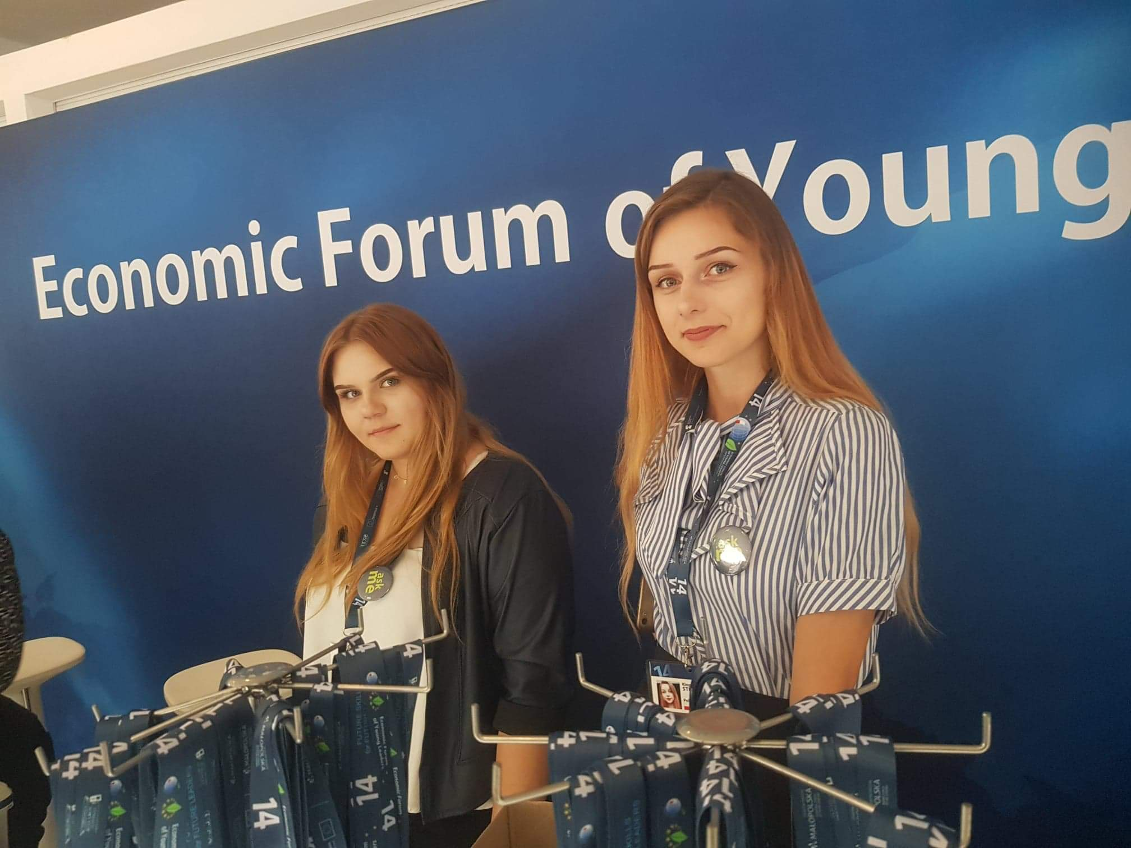
5. Nabywa się praktyczne umiejętności zawodowe np.: jak sporządzać dokumenty księgowe, jak prowadzić księgę przychodów i rozchodów, jak wypełnić deklarację podatkową PIT, VAT 7, obsługa programów księgowych
6. Poznaje się nowe pojęcia, które później nie brzmią obco jak np. bilans, aktywa, pasywa, majątek trwały, obrotowy, rentowność, płynność itp.
7. Uczy jak kształtować swój wizerunek, jak ubrać się do pracy, w podróż służbową, na bankiet, jak prowadzić negocjacje, jak rozwiązywać konflikty w pracy, jak napisać biznes plan
8. W trakcie nauki organizowane są wycieczki do zakładów produkcyjnych, urzędów, banków - co daje możliwość poznania przyszłych miejsc pracy oraz nabywania umiejętności załatwiania różnych spraw urzędowych
9. Rozwijana jest kreatywność, przedsiębiorczość dzięki pracy w samorządzie uczniowskim i różnych kołach zainteresowań
Zdjęcia: Forum Ekonomiczne Krynica- Zdrój

Slide 15
Dlaczego warto wybrać zawód technik ekonomista:
10. Nauka dostosowana jest do poziomu uczniów – dla wybijających się tworzone są koła zainteresowań poszerzające zakres wiedzy, natomiast dla uczniów słabszych powstają zajęcia wyrównawcze, dzięki czemu uczniowie nie muszą korzystać z korepetycji
11. Po ukończeniu szkoły, uczniowie mogą przystąpić do zewnętrznego egzaminu potwierdzającego kwalifikacje zawodowe, a po jego zdaniu otrzymują certyfikat w języku polskim i języku angielskim - co może znacznie ułatwić poszukiwanie pracy za granicą w wyuczonym zawodzie
12. Dzięki wiedzy zdobytej w technikum łatwiej jest studiować na uczelniach ekonomicznych, a studenci uzyskują wyższe wyniki w nauce i otrzymują stypendia naukowe
13. Szkoła ciągle się unowocześnia, dostosowuje się do wymogów rynku pracy, uczniowie potrafią obsługiwać programy komputerowe INSERT do prowadzenia rachunkowości informatycznej w firmie

Slide 16
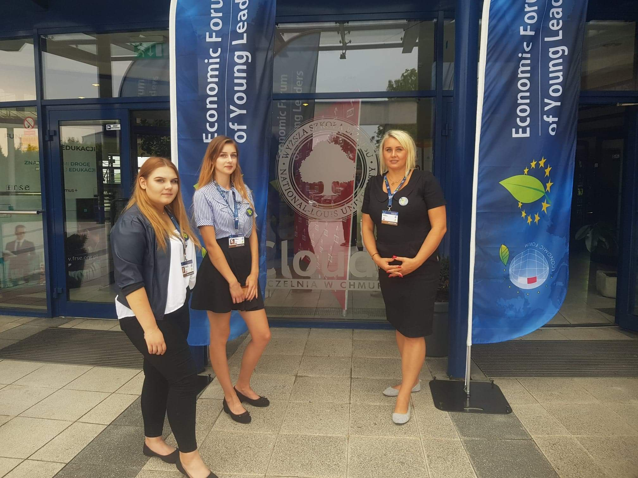
Charakter pracy- dotychczasowe doświadczenia związane z wyborem zawodu (praktyki, staże )
Praca ma głównie charakter indywidualny i samodzielny, wymaga jednak kontaktu z klientami i współpracownikami. Kształcąc się w zawodzie technik ekonomista odbywa się wiele praktyk branżowych w kraju i za granicą. Młodzież bierze udział w konferencjach biznesowych na forum ekonomicznym.
Zdjęcia: Międzynarodowe Forum Ekonomiczne

Slide 17
Refleksje dotyczące przyszłości uczestników w wybranym zawodzie:
W zawodzie technik ekonomista uczniowie nabywają umiejętność sprawnego komunikowania się, ćwiczą dobrą pamięć, nabywają umiejętność koncentracji na realizacji celu, spostrzegawczość, ćwiczą dokładność i systematyczność w działaniu, wytrwałość, wypracowują odporność emocjonalną, cierpliwość, umiejętność współdziałania, zręczność manualną, gotowość do podejmowania nowych zadań. Warto kształcić się w zawodzie Technik Ekonomista!!!

Slide 18
Podsumowanie:
Zawód technik ekonomista to zawód zawsze na czasie. Masz zawód – masz pracę!! Osiągasz sukces zawodowy!!!
Zawód technik ekonomista – wysokie wynagrodzenie, gwarancja awansu w pracy, szerokie możliwości rozwoju osobistego!!!
Zdjęcia: Forum Ekonomiczne Młodych Liderów

Slide 19
Materiały źródłowe: Podręcznik do ekonomii ” Wprowadzenie do ekonomii” Ewelina Nojszewska WSiP https://www.bankier.pl/wiadomosc/Kim-jest-przyszly-ekonomista-1593193.html https://www.gowork.pl/poradnik/17/kariera/ekonomista-kim-jest-i-na-czym-polega-jego-praca/
Dziękujemy za uwagę : Zespół projektowy nr 21. PZS w Łopusznie W składzie:
Aleksandra Dziedzic
Marlena Janiszewska
Sylwia Czerwińska
Opiekun merytoryczny: Katarzyna Pniewska

